Slide 1
Vplyv politického a byrokratického systému na ZP Číny
Richard Turcsányi

Slide 2
Úrovne analýzy ZP
Systémová úroveň
  Charakter medzinárodného systému
Štátna úroveň
  Strategická kultúra (vplyv myšlienok)
  Vplyv byrokratickej štruktúry (materiálne záujmy)
Individuálna úroveň
  Osobnosť vodcu

Slide 3
Vývoj politického systému Číny
1911: pád cisárstva, vznik Čínskej republiky
  Sun Yat-sen: dvojkoľajnosť štát–strana (Kuomintang)
1921: vznik Komunistickej strany Číny
1934-1935: „Dlhý pochod“, Mao Zedong vodcom strany
1949: vznik Čínskej ľudovej republiky
  Kórejská vojna
  Otvorenie vzťahov s USA
1976: Mao zomiera
1978: Deng Xiaoping sa stáva vodcom
  Vojna s Vietnamom 1979
  Únos ruského lietadla
  Potlačenie protestov na Tiananmen 1989
1989: Jiang Zemin generálnym tajomníkom
  Kolektívne vedenie, demokratický centralizmus, individuálna príprava, rozhodnutia na formálnych rokovaniach
1997: Deng Xiaoping zomiera
  Vstup do WTO
  Belehrad 1999 a Hainan 2001
2002/2004: Hu Jintao
2012: Xi Jinping

Slide 4
Zmeny čínskeho rozhodovacieho procesu
Profesionalizácia a inštitucionalizácia
  Rast technických schopností pracovníkov
  Rozvoj vzťahov s krajinami sveta
Pluraziácia a decentralizácia
  Rozširovanie a prehlbovanie rozhodovacej štruktúry
Zmena postavenia vodcu
Globalizácia

Slide 5
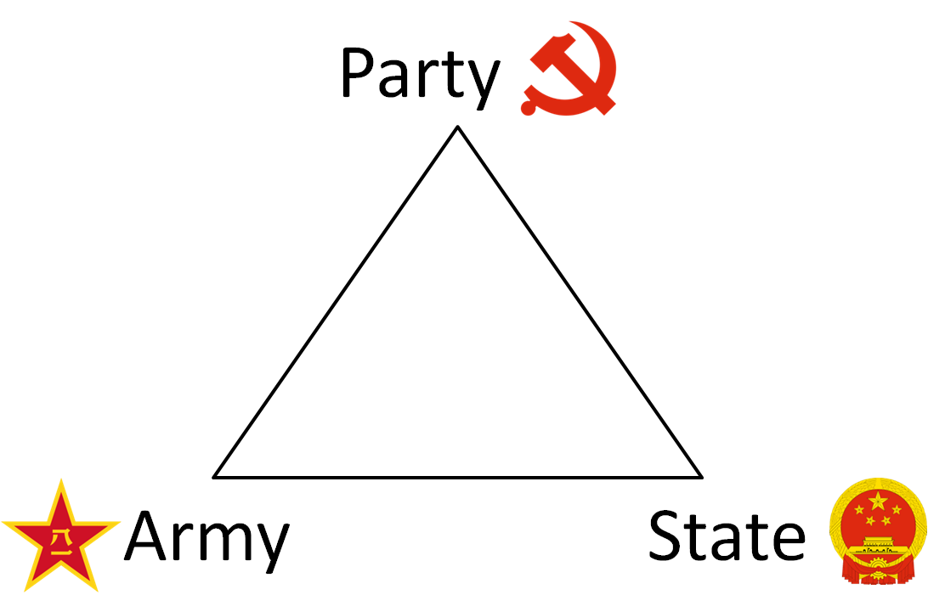

Slide 6
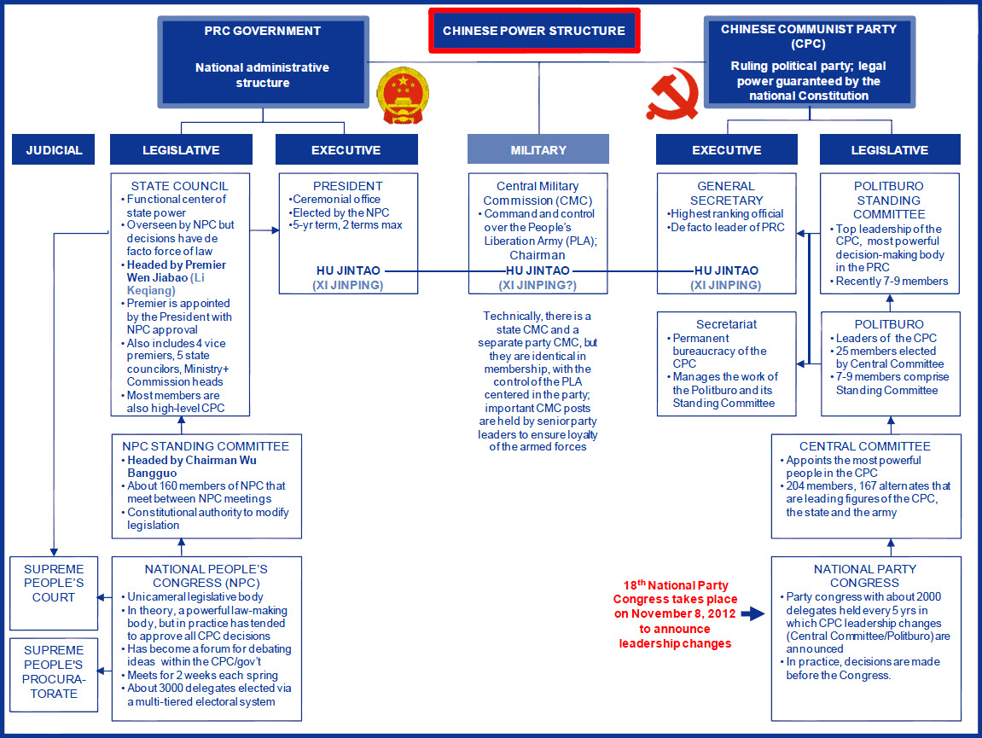

Slide 7
Aktéri čínskej zahraničnej politiky
Strana (Politburo)
Štátna rada (Podpredseda pre zahraničnú politiku, Ministerstvo zahraničných vzťahov)
Armáda
  Koordinácia: malé vedúce skupiny
Noví aktéri
  Verejnosť
  Média
  Odborníci, univerzity, think tanky
  Provincie
  Ekonomické korporácie

Slide 8
Neformálne inštitúcie
Konsenzuálne rozhodovanie
Generačné „jadro“
Neformálne personálne vazby
Záujmové skupiny
Snaha o udržanie statu quo a jednoty
Nechuť k riziku

Slide 9
Otázky
Ako sa mení postavenie vodcu?
Aké sú výhody a nevýhody súčasného rozhodovacieho procesu v Číne?
Aký vplyv má formálna štruktúra na neformálny rozhodovací proces?
Aký vplyv má armáda na rozhodovanie v zahraničnej politike?
Aký vplyv majú zmeny v rozhodovacom procese na čínsku politiku voči teritoriálnym konfliktom?
Aká bude pozícia jednotlivých orgánov čínskeho politického systému voči týmto otázkam:
  Severná Kórea
  Taiwan, Japonsko, USA
  Teritoriálne spory (Juhočínske more, Východočínske more, India)
  Rusko
  EÚ
  Klimatické rokovania

